Slide 1
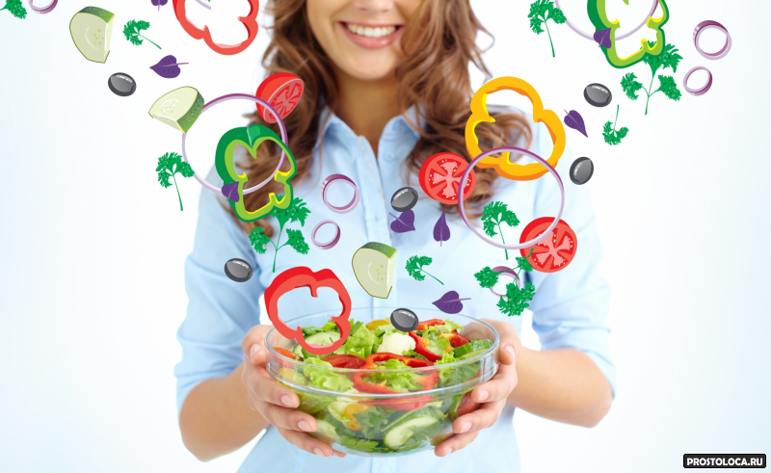
Правильное питание
Польза
Правильное питание

Slide 2
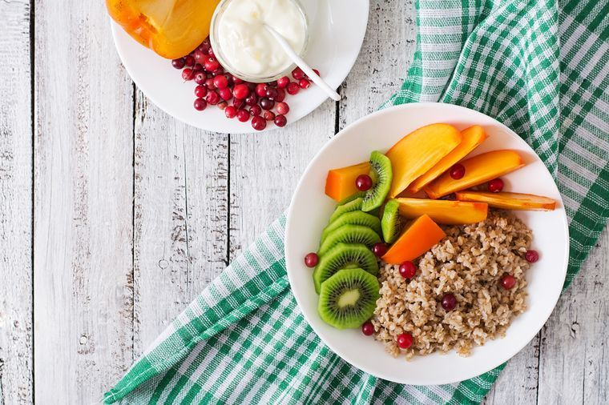
Правильное питание для здоровья организма человека крайне важно. Человеческий организм представляет собой своеобразную «фабрику» по выработке здоровья и долгих лет жизни. В ней происходят сложнейшие процессы, касающиеся в первую очередь обмена веществ и энергии.

Slide 3
Принимать пищу нужно часто и маленькими порциями . Здоровый образ питания предполагает 5-6 приемов пищи за день.

Slide 4
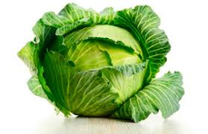
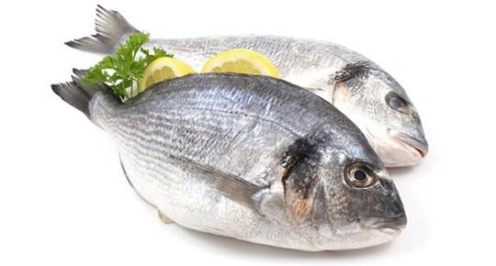
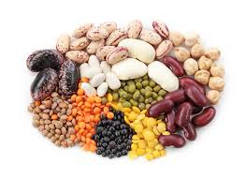
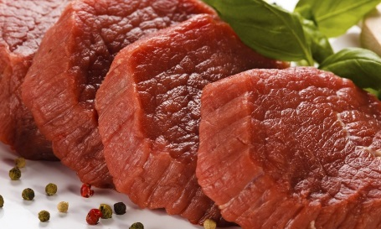
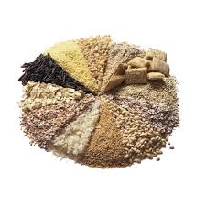
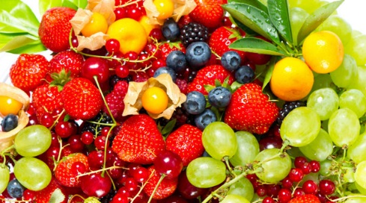
Пища , которую полезно есть:
Свежие овощи
Морская рыба
Нежирное мясо
Бобовые
Злаки
Фрукты , ягоды

Slide 5
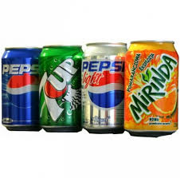
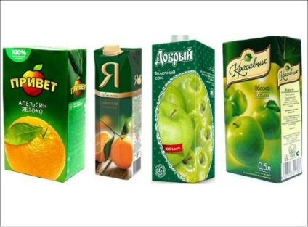
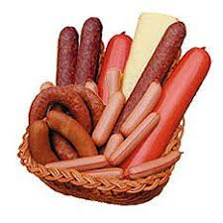
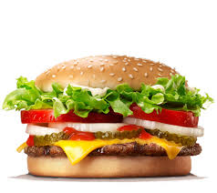
Пища, которую нежелательно есть
Газировки
Пакетированные соки
Майонез и аналогичные соусы
Колбасы , сосиски
Бургеры , хот-доги

